Slide 1

读书交流
LOGO
朱俊名师工作室
BUSINESS PLAN
交流人：张梨
时间：2021.11.18

Slide 2

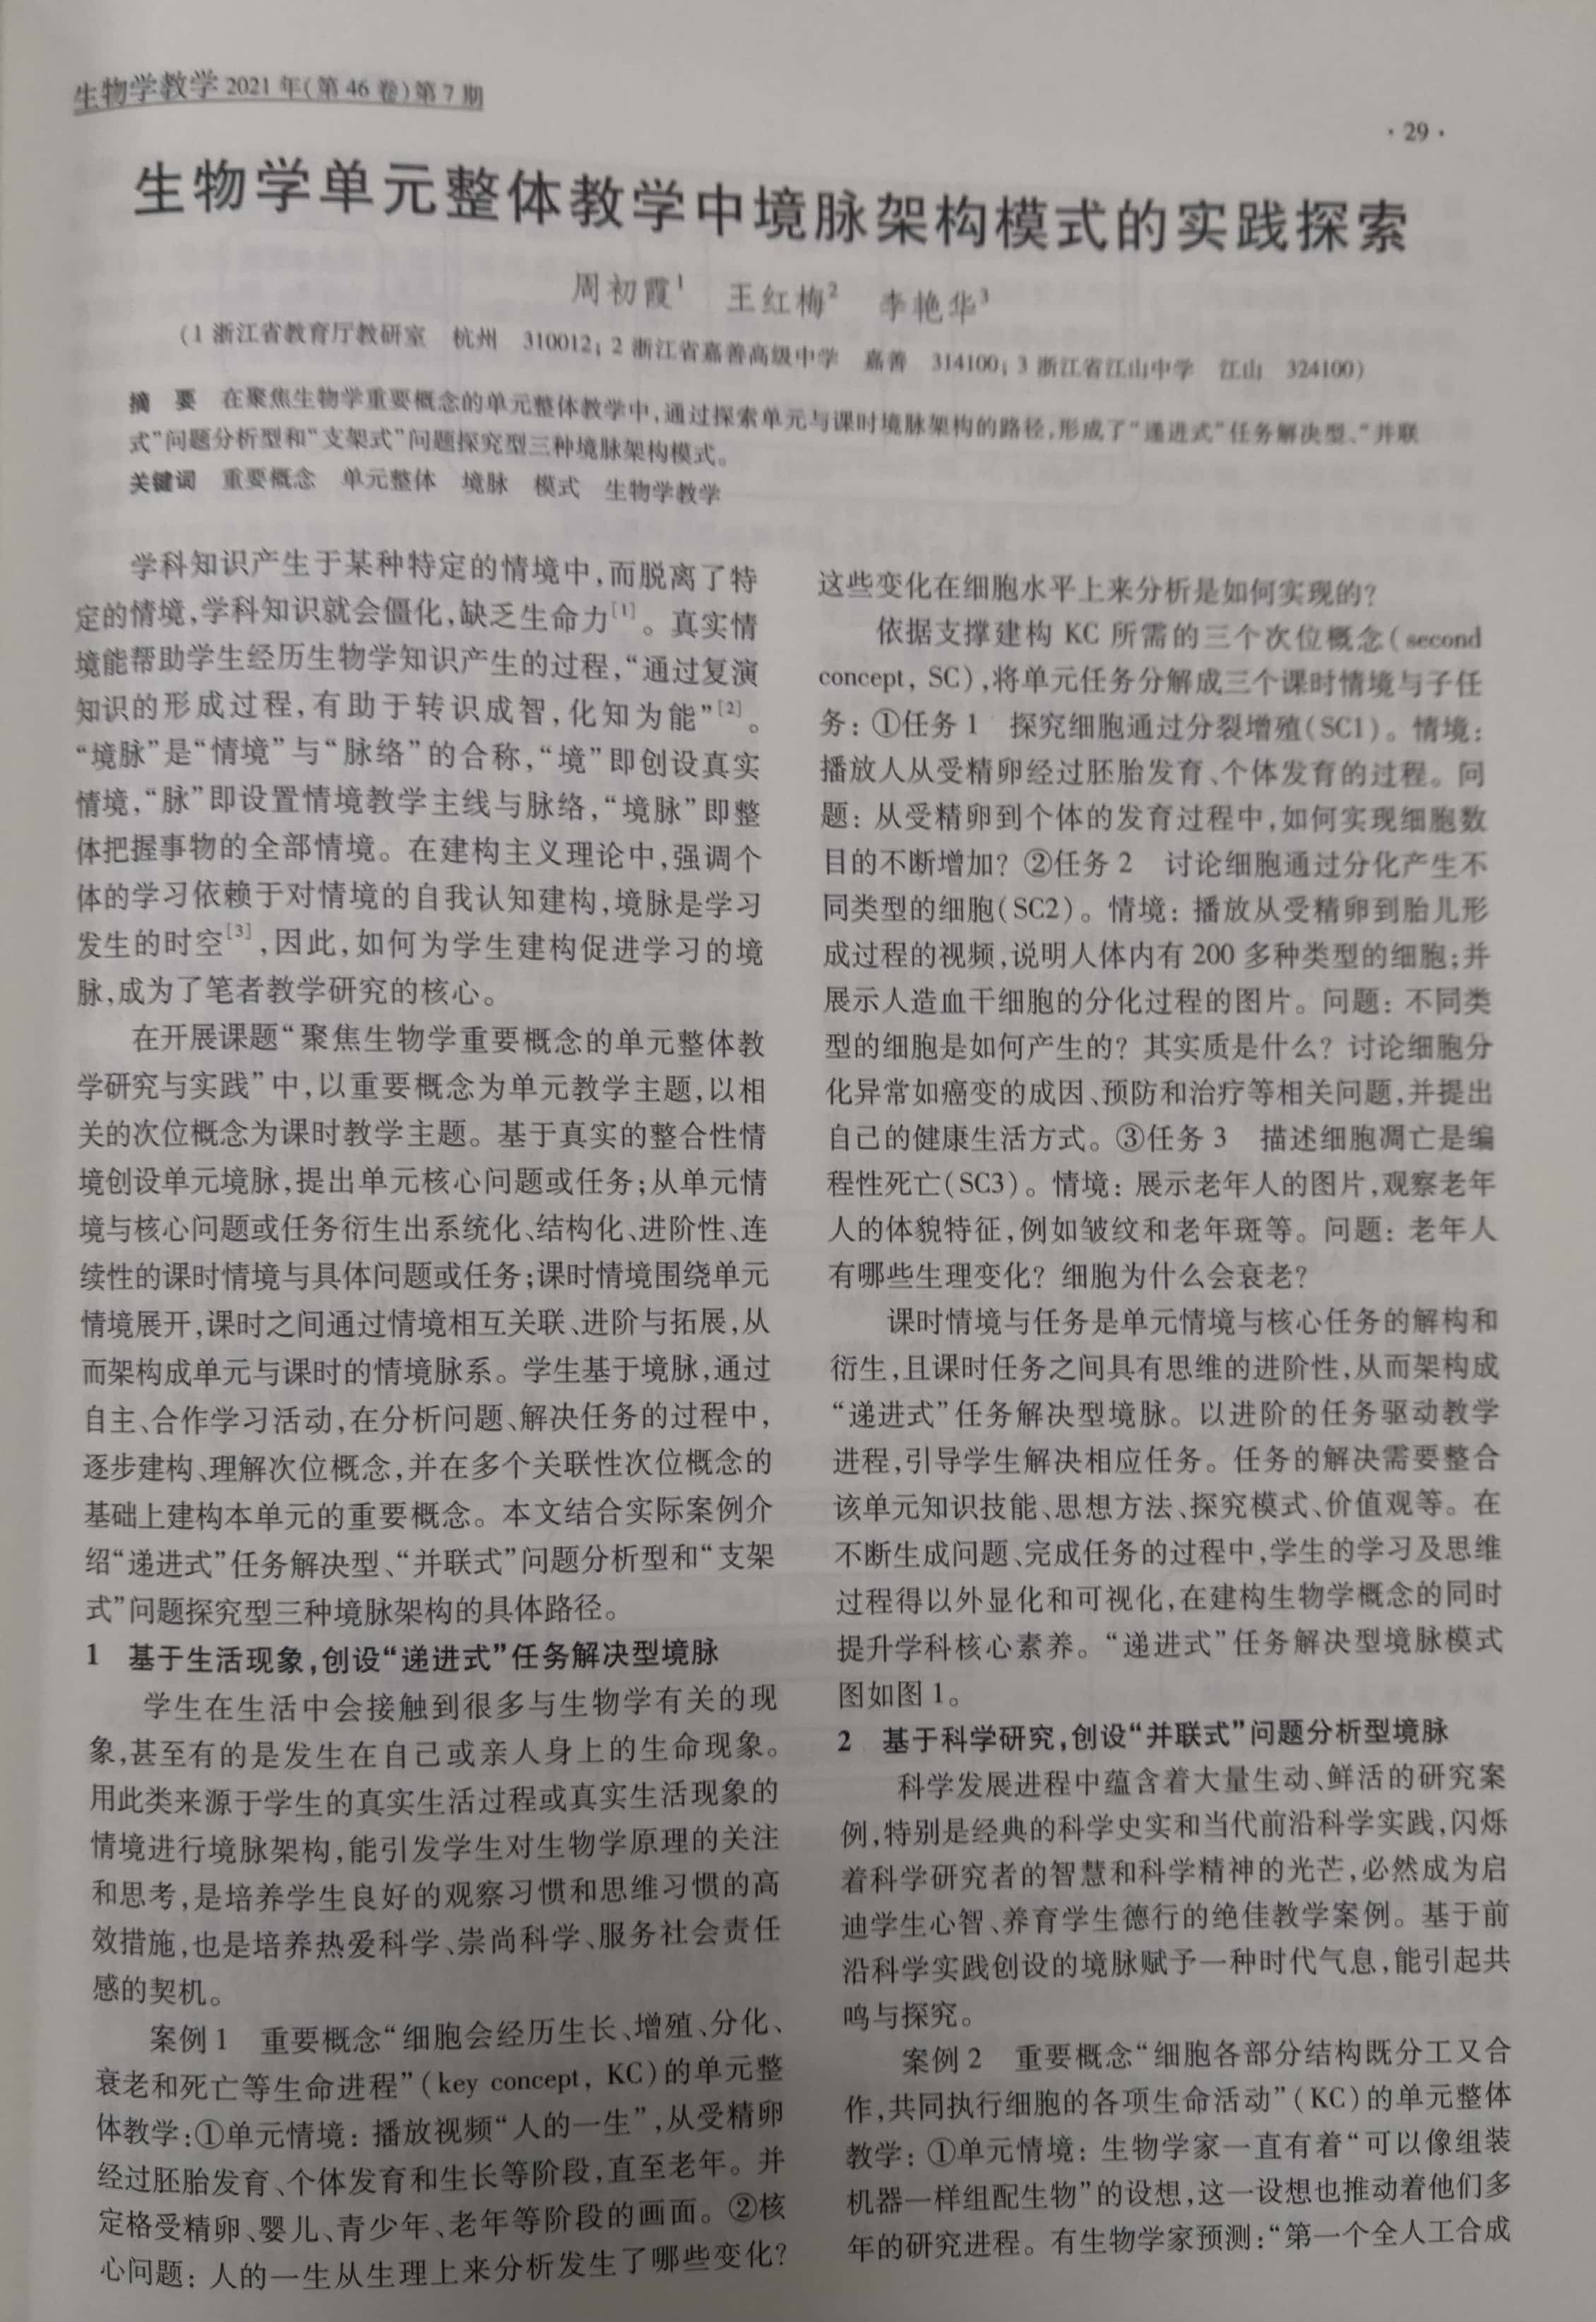

《生物学单元整体教学中境脉架构模式的实践探索》
Team management execution is the key
《生物学教学》
2021.7

Slide 3

“境脉”是“情境”与“脉络”的合称，“境”即创设真实情境，“脉”即设置情境教学主线与脉络，“境脉”即整体把握事物的全部情境。
境脉

Slide 4
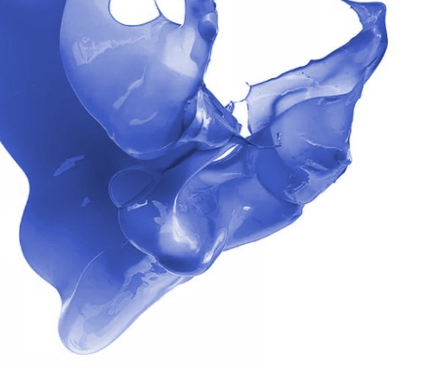

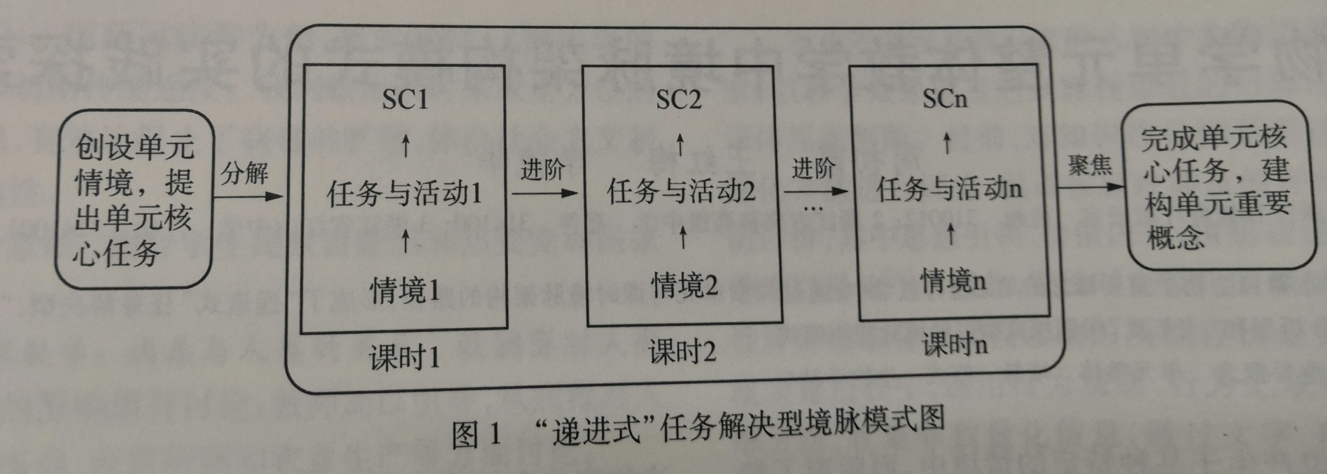
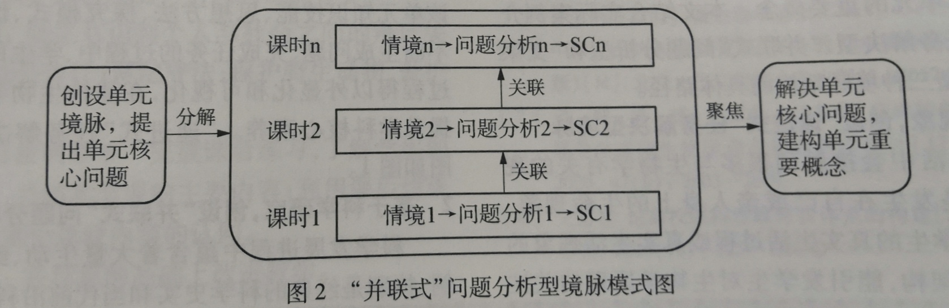
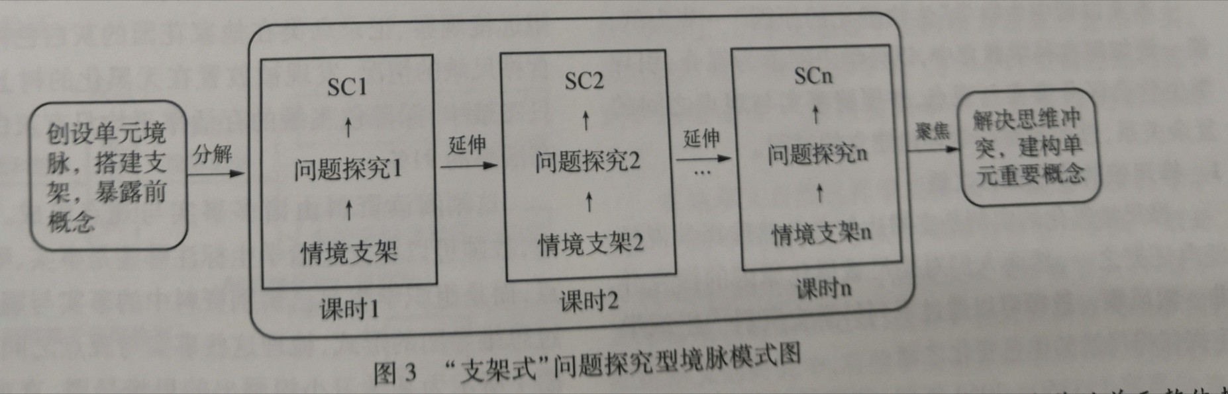
contents
目录
01
02
03
基于生活现象，创设“递进式”任务解决型境脉
基于科学研究，创设“并联式”问题分析型境脉
基于社会热点，创设“支架式”问题探究型境脉

Slide 5
绿色植物的生活需要水和无机盐

Slide 6

根的吸收
情境
01
“海水稻”的秘密
任务与活动
1、根尖的结构
2、探究溶液的盐度对萝卜条的影响
3、观察紫色洋葱鳞片叶表皮细胞在不同盐度溶液中的动态变化
01
次位概念
01
绿色植物可以通过根吸收水分

Slide 7
茎的运输
情境
02
叶子为什么变红了？
任务与活动
1、木本植物茎的结构
2、观察并分析“红墨水实验”被染成红色的部分
02
次位概念
02
绿色植物主要通过导管运输水分

Slide 8
叶的散失
情境
03
塑料袋中的水哪里来的？
任务与活动
1、叶片的结构
2、探究绿色植物的蒸腾作用
03
次位概念
03
绿色植物能进行蒸腾作用

Slide 9
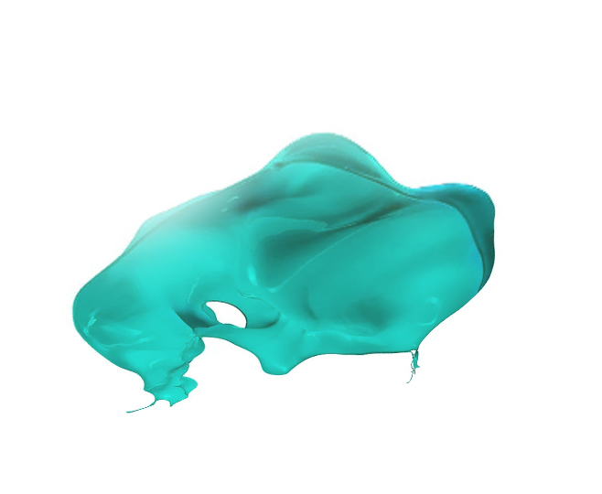

ＴＨＡＮＫS ！
感谢观看！

